Slide 1
Тема: «Теория и практика формообразования заготовок»
Сачко Наталья Михайловна
ГУ «Валерьяновская основная школа отдела образования акимата Тарановского района»
Учитель технологии.

Slide 2
«Творчество есть процесс, творчество есть овладение новыми возможностями.»
Н.Рерих

Slide 3
Содержание
1. Актуализация знаний у учащихся по прошлой теме
2.Процесс опиливания
3.Напильник. Устройство и типы напильников
4.Способы и виды опиливания
5.Физминутка
6.Практическая работа
7.Техника безопасности при опиливании
8.Закрепление
9. Домашнее задание
10. Используемая литература

Slide 4
Глоссарий
Формообразование – процесс создания или преобразования формы объекта.
Опиливание – это операция обработки металлов, заключающаяся в снятии небольшого слоя материала.
Деталь – изделие, являющееся частью машины, изготавливаемое из однородного по структуре и свойствам материала без применения каких-либо сборочных операций.

Slide 5
Цели урока
-Образовательная. Научить учащихся правилам и приёмам опиливании металла, знакомство с устройством, формами поперечного сечения, назначению, числу насечек на 10 мм длины напильника. Расширить знания способов резания металла вручную для формообразования, пригонки деталей и получения необходимой шероховатости поверхности.
-Развивающая. Развить у учащихся умение подбирать напильники по форме поперечного сечения, по числу насечек на 10 мм длины для выполнения соответствующей работы; принятие самостоятельных решений, само контроля при опиливании заготовок. Развить у учащихся профессиональный интерес к профессии слесаря (инструментальщика, сборщика), а так же личностных качеств: воли, аккуратности при выполнении работы.
-Воспитательная. Воспитать внимательность, трудолюбие, творческое отношение к труду. Совершенствовать экономическое (выбор заготовки, разметка), экологическое (утилизация отходов), эстетическое воспитание учащихся.

Slide 6
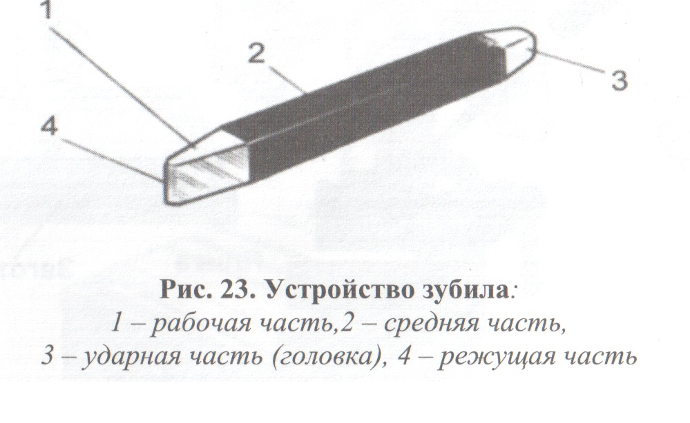
Какие инструменты применяют при рубке?
(зубило, молоток)
Как устроено слесарное зубило?

Slide 7
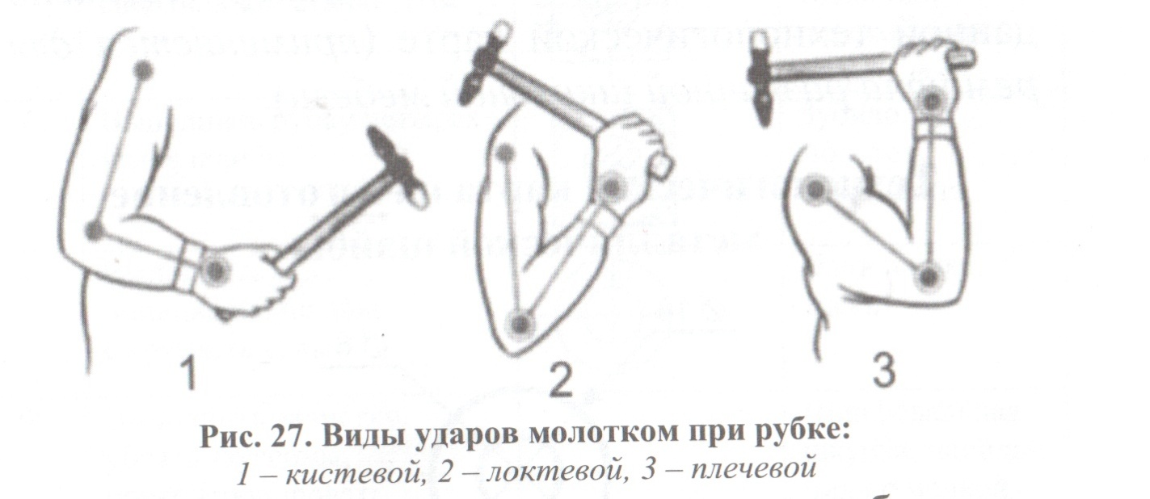
Какие виды ударов молотком при рубке вы знаете?

Slide 8
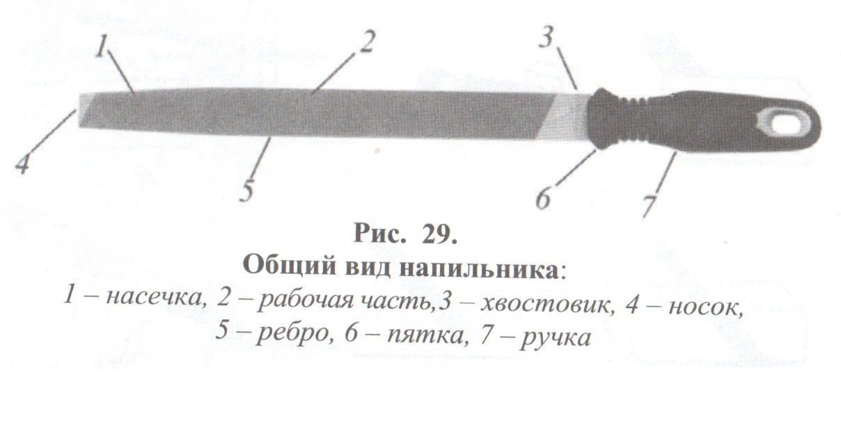
Опиливание – это операция обработки металлов, заключающаяся в снятии небольшого слоя материала.
Напильник – режущий инструмент при опиливании.

Slide 9
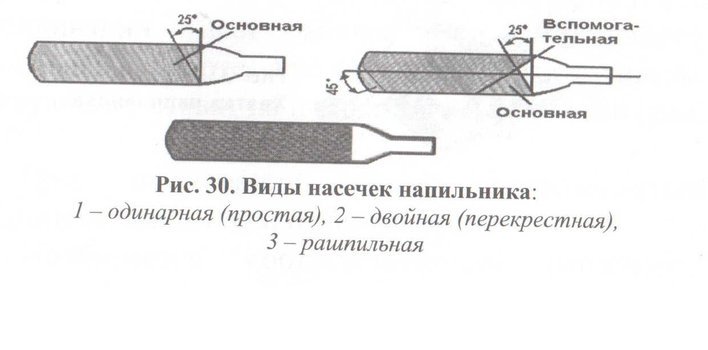
Виды насечек напильников

Slide 10
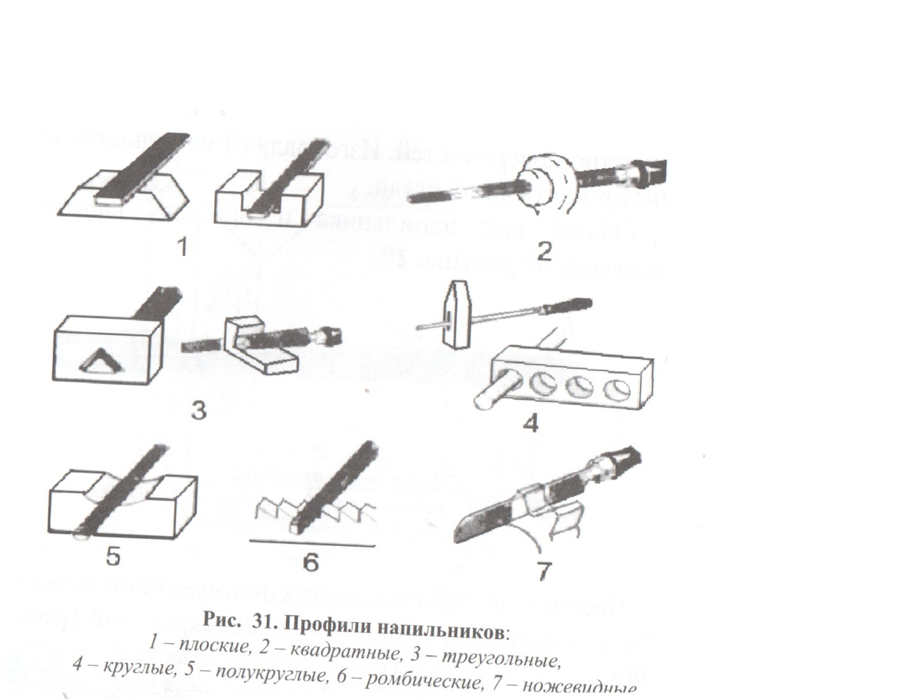
Профили напильников

Slide 11
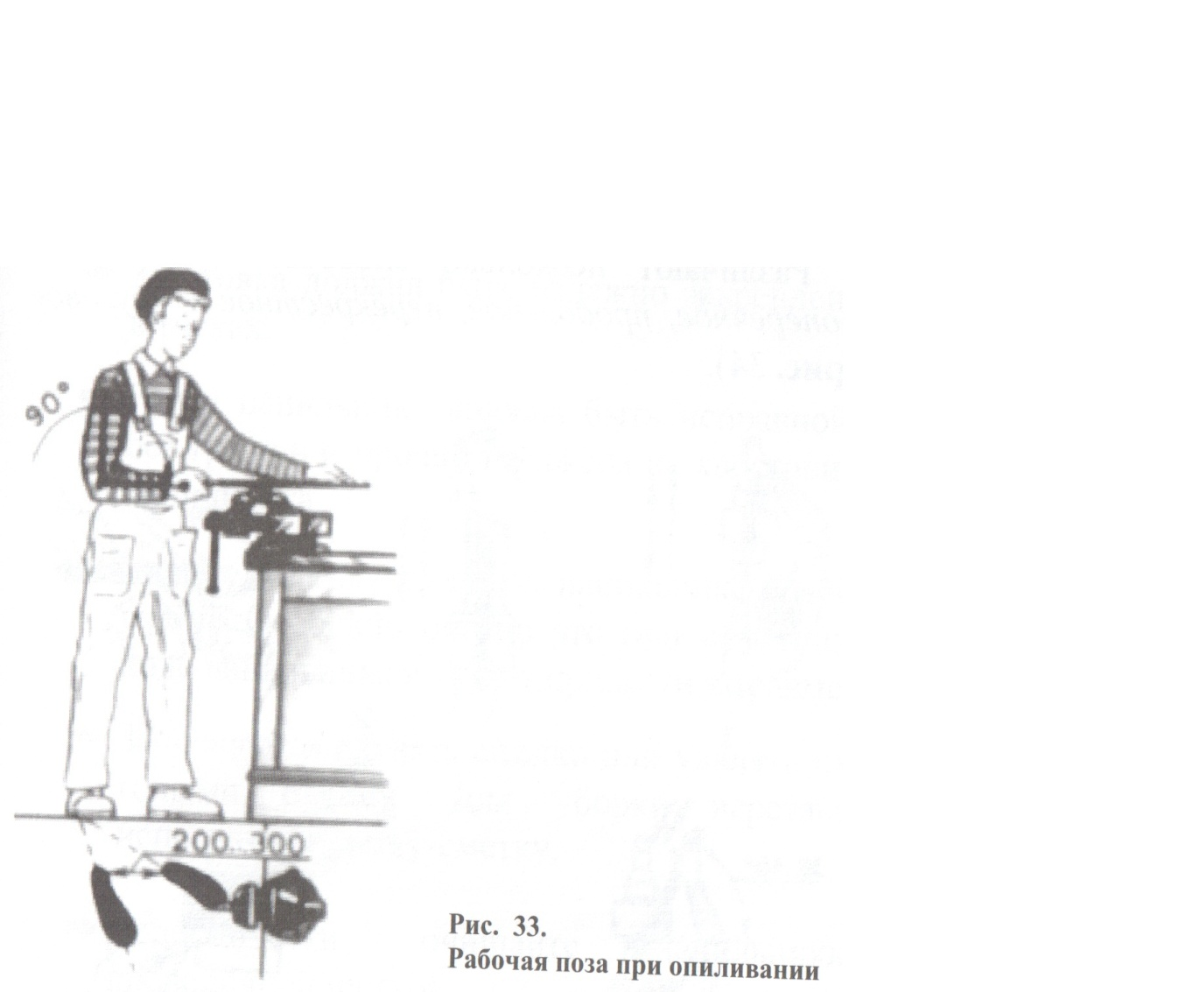
Рабочая поза при опиливании

Slide 12
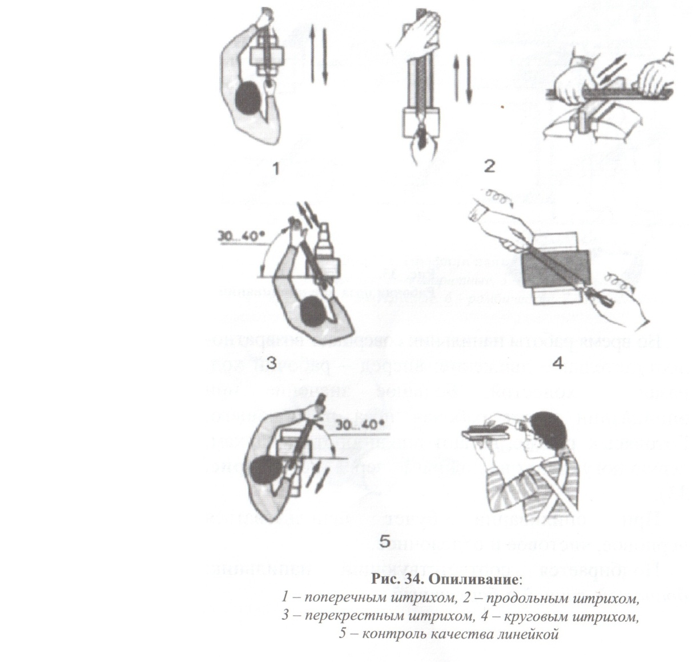
Способы опиливания

Slide 13



Поморгаем...
Берегите глаза!

Slide 14
Практическая работа

Slide 15
Техника безопасности при опиливании
Хранить напильники на подкладках из мягких материалов.
Оберегайте их от попадания воды и масла.
Предохраняйте от ударов, которые могут повредить зубья напильника.
Периодически очищайте напильники проволочной щеткой.
Заготовка должна быть надежно закреплена в тесках.
Ручка напильника должна быть исправной, без трещин и прочно насажена на хвостовик.
Нельзя охватывать носок напильника левой рукой.
Опилки сметайте щеткой – сметкой.

Slide 16
Задание для практической работы.
Выполните опиливание различных деталей из сортового проката.

Slide 17
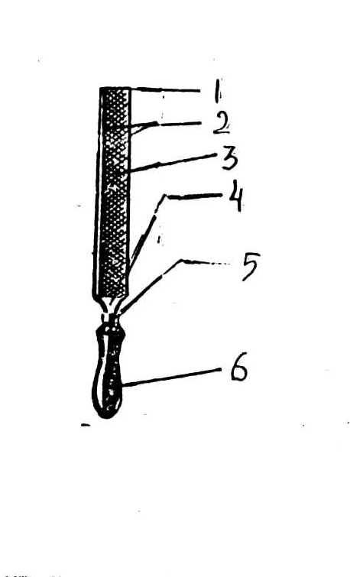
Закрепление
1.Назовите устройство напильника
а- Ручка
б- Нос
в- Ребро
г- Кольцо
д- Пятка
е- Грань

Slide 18
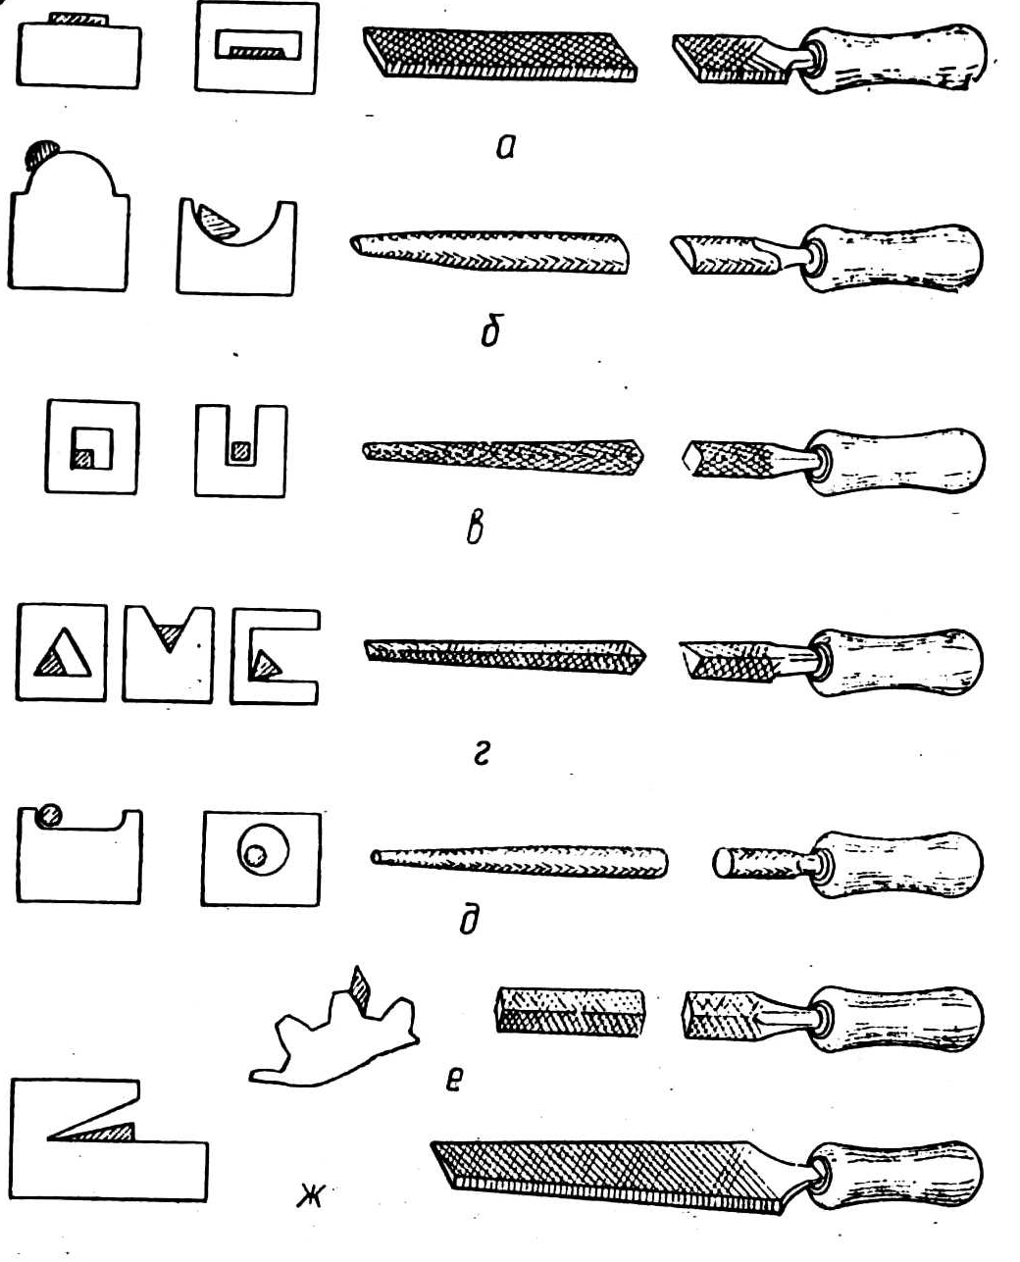
2. Перечислите виды напильников
Ромбический
Ножовочный
Плоский
Полукруглый
Трехгранный
Квадратный
Круглый

Slide 19
Домашнее задание
Задание: Составит кроссворд по теме «Опиливание заготовок и отделка изделий из металла»

Slide 20
Используемая литература
Коженкова Т. И., Фельдштейн е. Э., Лабораторные работы по резанию металлов: Учеб. Пособие по специальности 0501 «Технология машиностроения, металлорежущие станки и инструменты», Мн., высшая школа, 1985, 176 с.
Рихвк Э. В., Обработка металла в школьных мастерских: Книга для учителя, М., Просвещение, 1991, 174 с.
Скакун В. А., Руководство по обучению слесарному делу: Учеб. Пособие для средних профтехучилищ, М., Высшая школа, 1982, 110 с.
Чукалин В.Г., Технология (для мальчиков). Учебник для 6 класса общеобразовательной школы. Кокшетау: Кешелек – 2030, 2011. – 179 с.

